Slide 1

Seminar 1
Ines Kovač
Mentorica: doc. dr. sc. Tamara Petrović

Slide 2
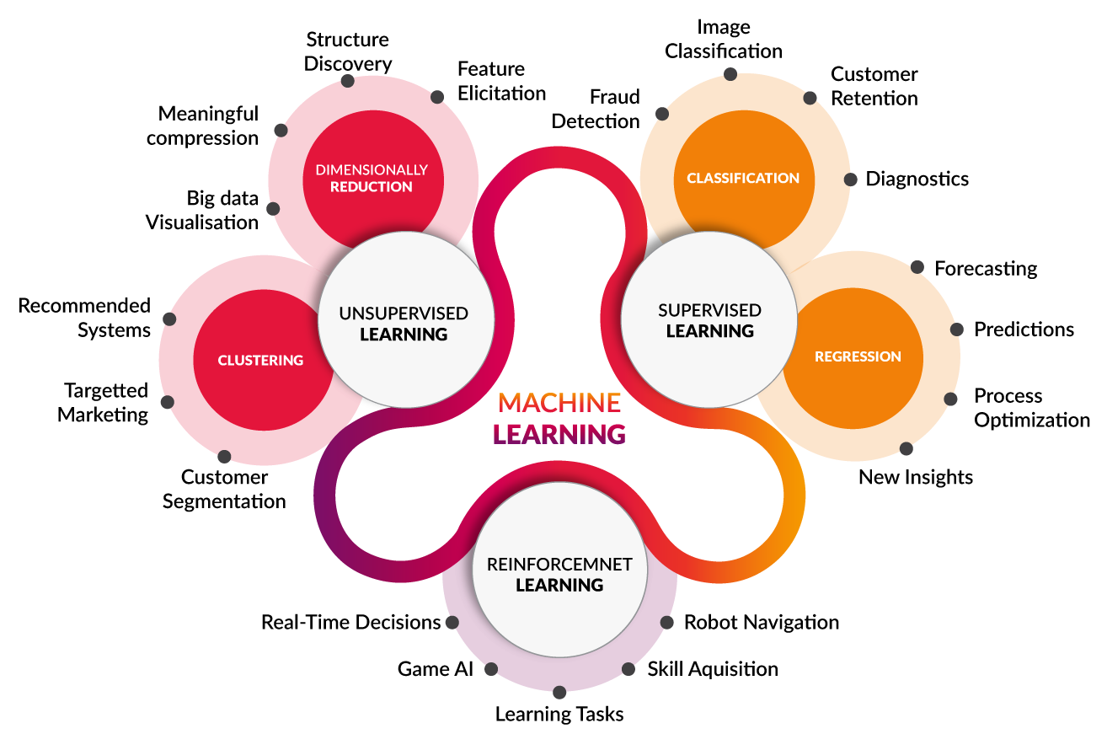
Tipovi strojnog učenja
Nadzirano učenje
Nenadzirano učenje
Podržano učenje

Slide 3
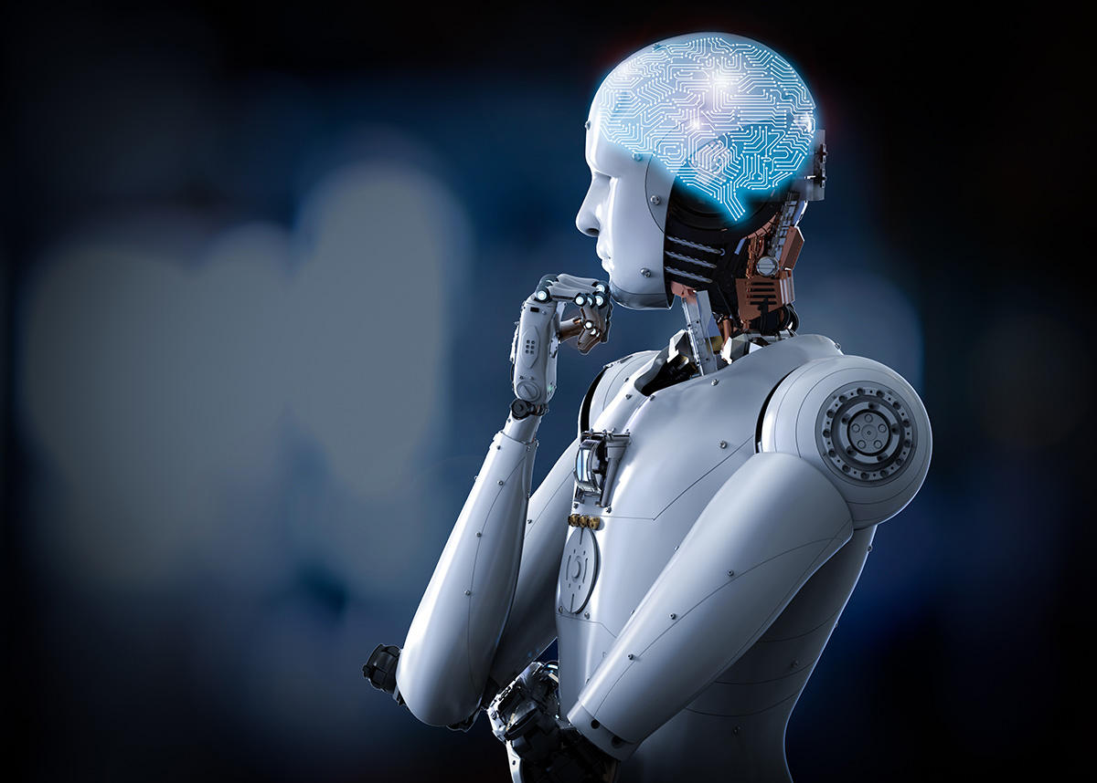
Podržano učenje
Učenje iz interakcije s okolinom
Inteligentni agent i njegova interakcija s okolinom
Cilj: pronaći odgovarajući akcijski model koji maksimizira ukupnu kumulativnu nagradu
Učenje što učiti, kako povezati situacije i akcije kako bi se maksimizirala ukupna nagrada, a ne kako postići cilj

Slide 4

Politika π:
Definira način ponašanja agenta u određenom trenutku
Srž agenta, sama je dovoljna za određivanje ponašanja agenta
Signal nagrade:
Definira cilj problema podržanog učenja
Primarna osnova za promjenu politike
Određuje što je dobar odgovor kratkoročno
Funkcija vrijednosti:
Određuje sto je dobar odabir dugoročno
Ukupan iznos nagrade koju agent može očekivati da će sakupiti u budućnosti

Slide 5
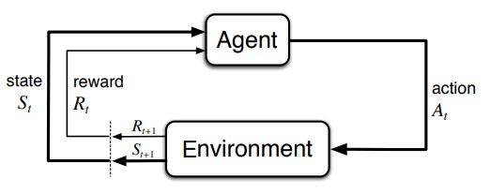

Markovljevi lanci odlučivanja
Sekvencionalno donošenje odluka
Akcije utječu ne samo na trenutne nagrade, nego i na sljedeća stanja i nagrade
Funkcija p definira dinamiku MDP-a te je deterministička funkcija
Hipoteza nagrade:
Sve što podrazumijevamo pod ciljevima I svrhama možemo shvatiti kao maksimiziranje očekivane vrijednosti kumulativnog zbroja prikupljenog skalarnog signala nagrade.

Slide 6
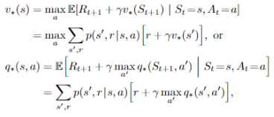
Dinamičko programiranje
Skup algoritama koji se ogu koristiti za izračunavanje optimalnih politika uz savršeni model okoline kao MDP
Ključna ideja je korištenje funkcije vrijednosti za organiziranje i strukturiranje pretrage za dobrom politikom
Dobivanje optimaplne politike:

Slide 7
Primjer
Cart Pole s gymlibrary od OpenAI

Slide 8
Hvala na pažnji!

